Slide 1
CSC10 Week 3

Slide 2
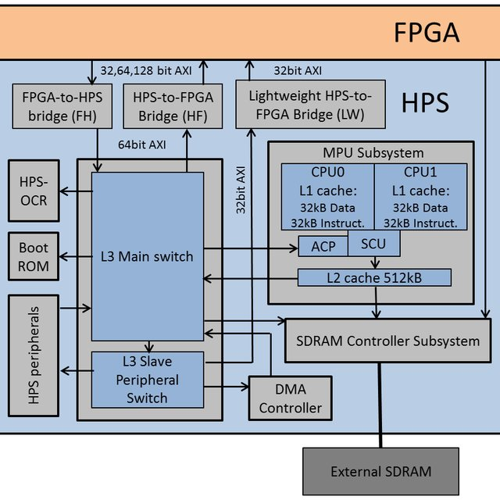
Leerdoelen Week 3
Leerdoelen week 3. Je leert hoe je:
De ARM-Cortex A9 bare-metal kunt programmeren
Een HPS systeem configureert
Linux laat samenwerken met jouw HPS systeem
Vanuit Linux met de FPGA communiceert
Kernel module
Character device

Slide 3
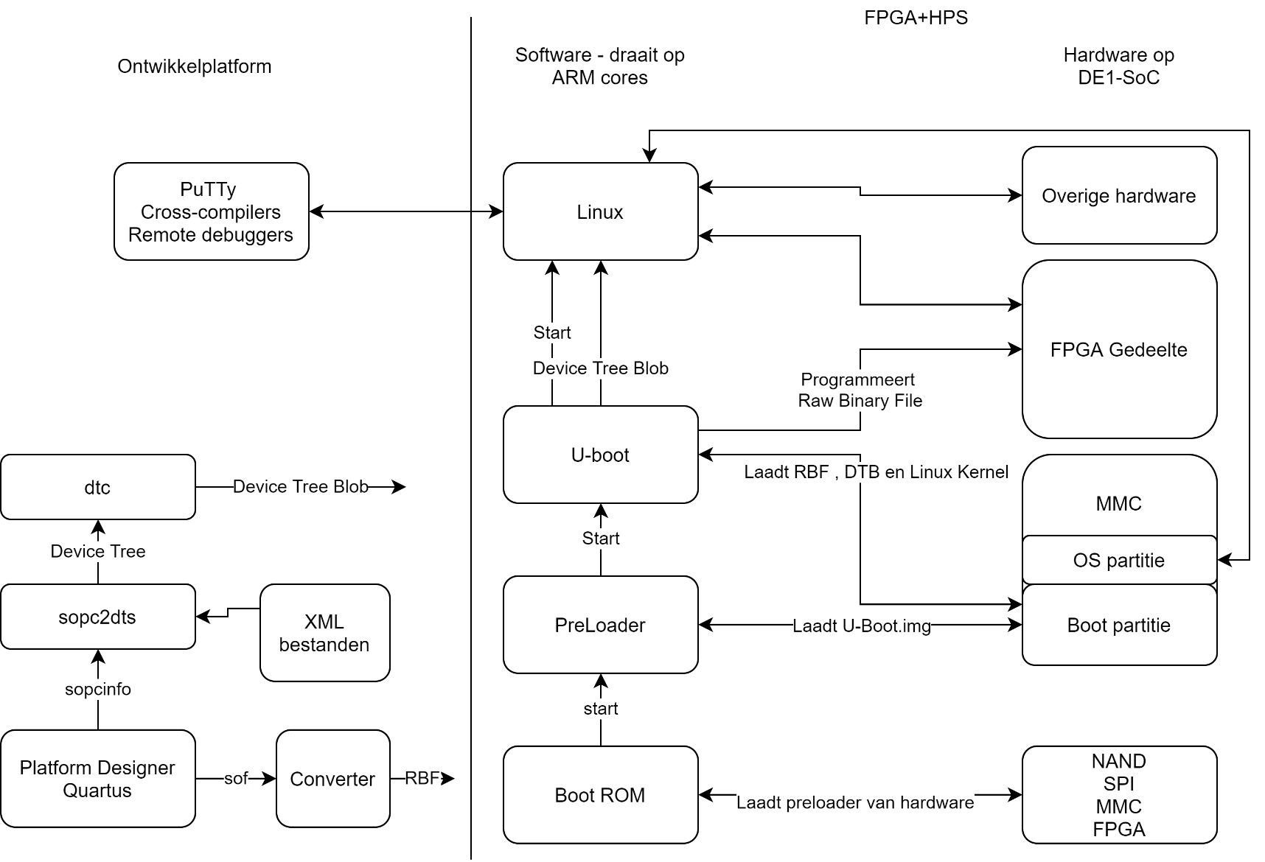
Overzicht processen

Slide 4
Stappen
Genereer HPS systeem in platform designer
Converteer .sof bestand naar .rbf bestand
Genereer device-tree-blob
Converteer .sopcinfo en xml naar device-tree
Compileer device-tree naar device-tree blob
Vervang .dtb en .rbf bestanden op bootpartitie
Boot het bordje

Slide 5
Linux
Stap 1
User-space code om registers te beschrijven/lezen
adres = mmap(address lightweight bus,…)
*(adres + pio_offset + register_offset)
Stap 2
Kernel-space module voor abstractie hardware
Character device
Benaderbaar vanuit user-space

Slide 6
Volgende week…
Design space Exploration
Implementatie op Softcore of FPGA of Hardcore?

Slide 7
Aan de slag!
Aan de slag met Opdrachten_Week_3.pdf

